Slide 1


MİLLÎ EĞİTİM BAKANLIĞI
İŞYERİ SAĞLIK VE GÜVENLİK BİRİMİ
DAİRE BAŞKANLIĞI
2021

Slide 2
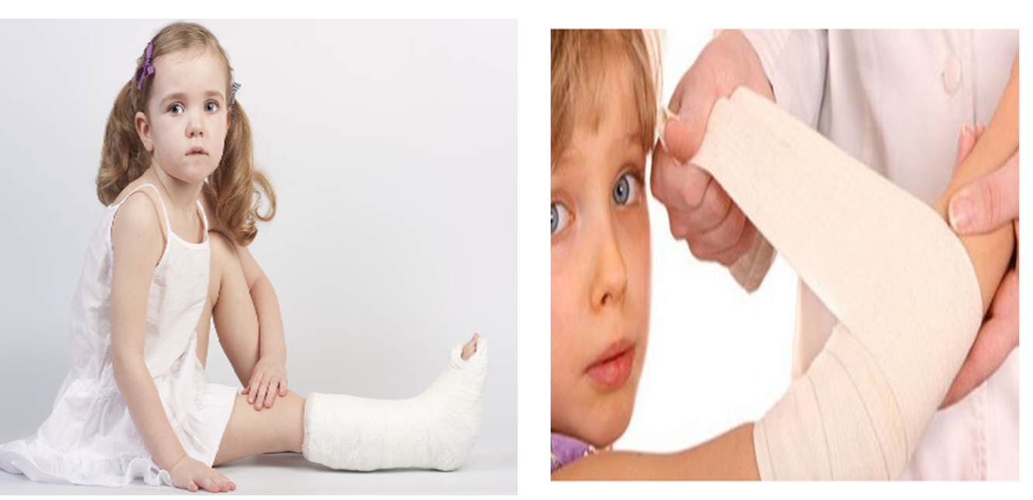
KIRIK, ÇIKIK ve BURKULMALAR

Slide 3
KIRIKLAR
Kırık; kemik bütünlüğünün bozulmasıdır. Kırıklar darbe sonucu ya da kendiliğinden oluşabilir.
Kırık Çeşitleri
Kapalı kırık: Kemik bütünlüğü bozulmuş ancak deri sağlamdır.
Açık kırık: Deri bütünlüğü bozulmuştur. Kemik uçları dışarı çıkabilir. Kanama ve enfeksiyon riski vardır.

Slide 4
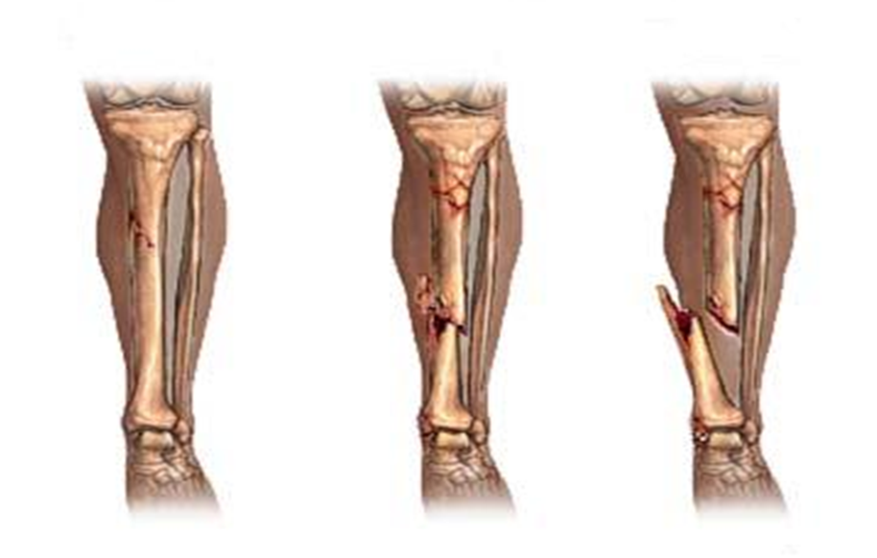
KIRIKLAR

Slide 5
KIRIKLAR
  Belirtiler;
  Hareketle artan ağrı,
  Şekil bozukluğu,
  Hareket kaybı,
  Şişlik,
  Kanama nedeniyle morarma.

Slide 6
KIRIĞIN YOL AÇABİLECEĞİ OLUMSUZ DURUMLAR
Kırık yanındaki damar, sinir, kaslarda yaralanma ve sıkışma,
Kırık bölgede nabız alınamaması, solukluk, soğukluk,
Parçalı kırıklarda kanamaya bağlı şok görülebilir.

Slide 7
KIRIKLARDA İLK YARDIM
Hayatı tehdit eden yaralanmalara öncelik verilir.
Hasta/yaralı hareket ettirilmez, sıcak tutulur.
Kol etkilenmişse yüzük, saat vb. eşyalar çıkarılır.
Kırık şüphesi olan bölge ani hareketlerden kaçınılarak sopa, karton, tahta gibi sert malzemelerle (atel) komşu alt ve üst eklemleri içine alacak şekilde tespit edilir/sabitlenir.

Slide 8
KIRIKLARDA İLK YARDIM
Açık kırıklarda tespitten önce yara üzeri bezle kapatılır.
Kırık bölgede sık aralıklarla nabız ve vücut ısısı kontrol edilir.
Tespit ve sargı yapılırken parmaklar görünecek şekilde açıkta bırakılır. Böylece parmaklarda derinin rengi ve ısısı kontrol edilir.
Kırık kol ve bacaklar yukarıda tutulur.
Tıbbi yardım istenir(112).

Slide 9
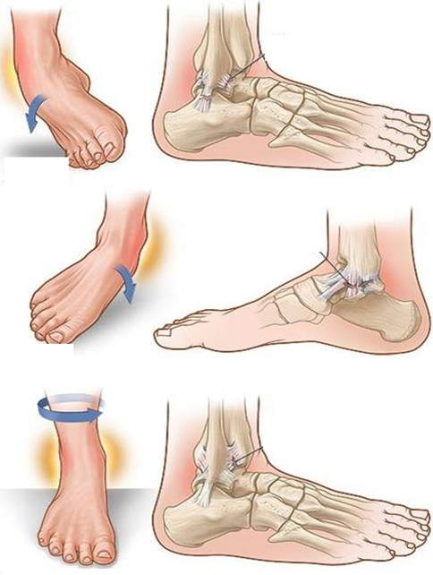
BURKULMALAR
Burkulma: Zorlama sonucu, eklem yüzeylerinin anlık olarak ayrılmasıdır.
Belirtiler;
Burkulan bölgede ağrı,
Kızarıklık,
Şişlik,
İşlev kaybı.

Slide 10
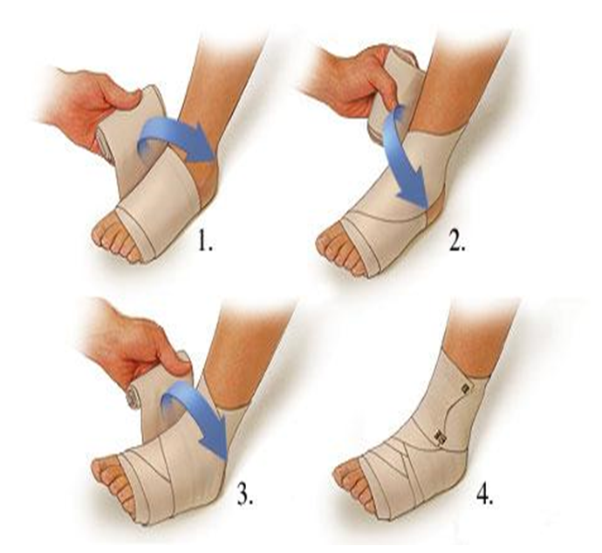
BURKULMALARDA İLK YARDIM
Burkulan eklem sıkıştırıcı bir bandajla tespit edilir.
Şişliği azaltmak için bölge yukarı kaldırılır.
Hareket ettirilmez.
Tıbbi yardım istenir (112).

Slide 11
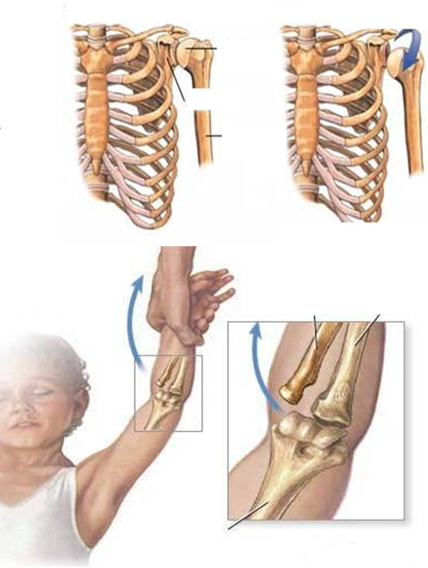
ÇIKIKLAR
Çıkık: Eklem yüzeylerinin kalıcı olarak ayrılmasıdır.
Belirtiler;
Yoğun ağrı,
Kızarıklık, şişlik,
İşlev kaybı,
Eklem bozukluğu.

Slide 12
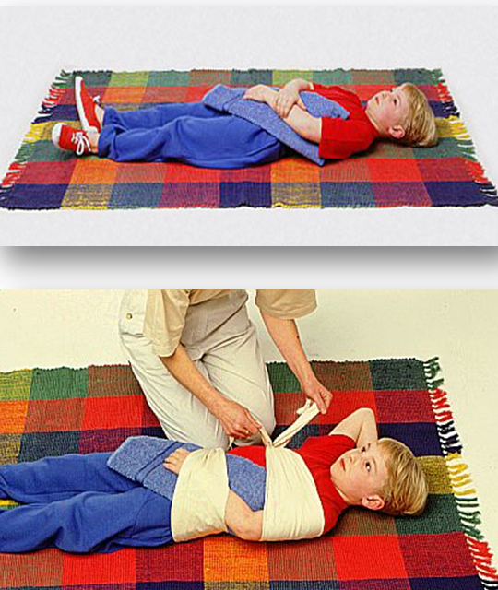
ÇIKIKLARDA İLK YARDIM
Eklem bulunduğu şekilde tespit edilir.
Çıkık yerine oturtulmaya çalışılmaz.
Hasta/yaralıya ağızdan hiçbir şey verilmez.
Bölgede nabız, deri rengi ve ısısı kontrol edilir.
Tıbbi yardım istenir (112).

Slide 13
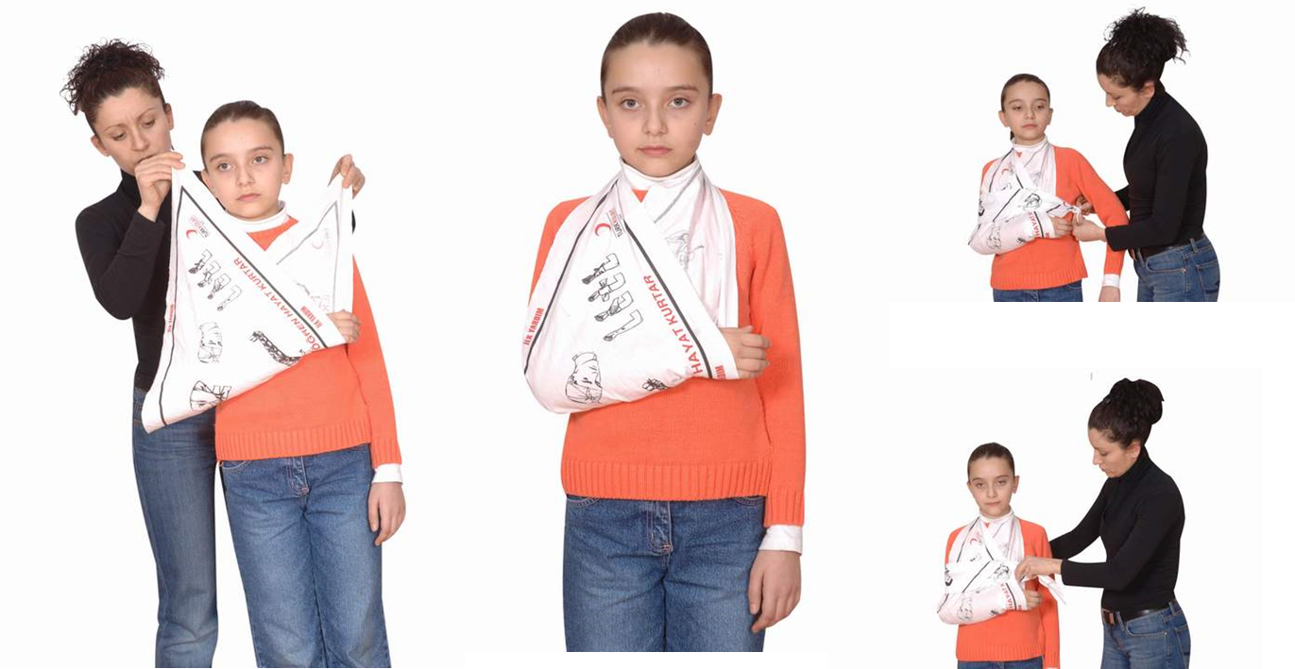
ÇIKIKLARDA İLK YARDIM

Slide 14
KIRIK, ÇIKIK VE BURKULMALARDA TESPİT UYGULAMALARI
Tespit yapılırken yaralı bölge sabit tutulur.
Yara varsa üzeri temiz bir bezle kapatılır.
Tespit malzemesi önce yumuşak malzeme ile kaplanır.
Yaralı bölge nasıl bulunduysa öyle tespit edilir, düzeltilmeye çalışılmaz.
Tespit; kırık, çıkık ve burkulmanın üstünde ve altında kalan eklemleri de içerecek şekilde yapılır.

Slide 15
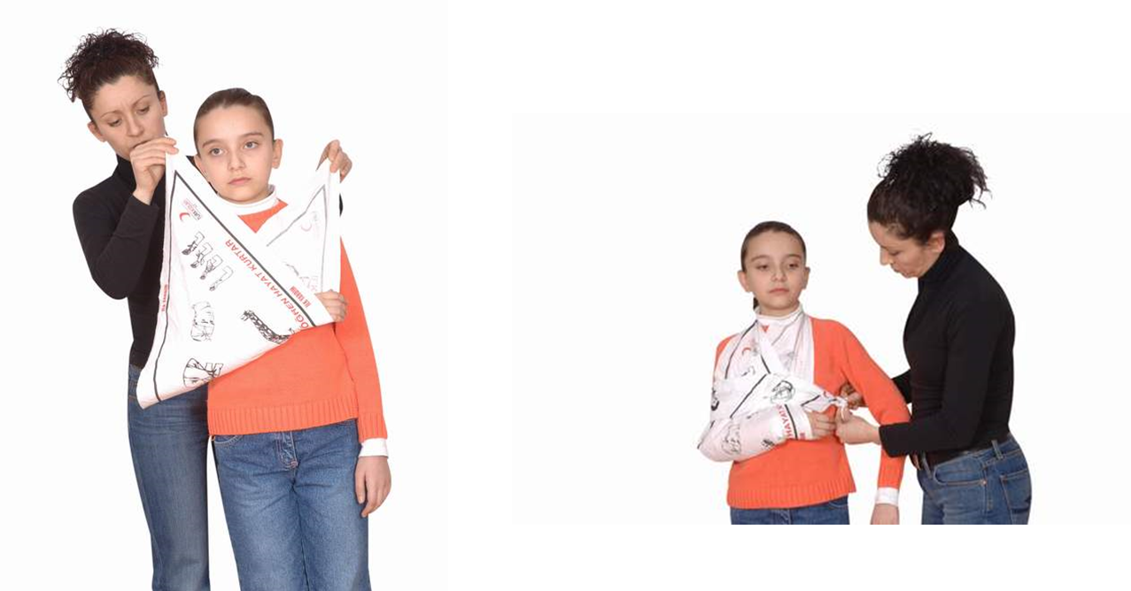
KOL VE KÖPRÜCÜK KEMİĞİ TESPİTİ

Slide 16
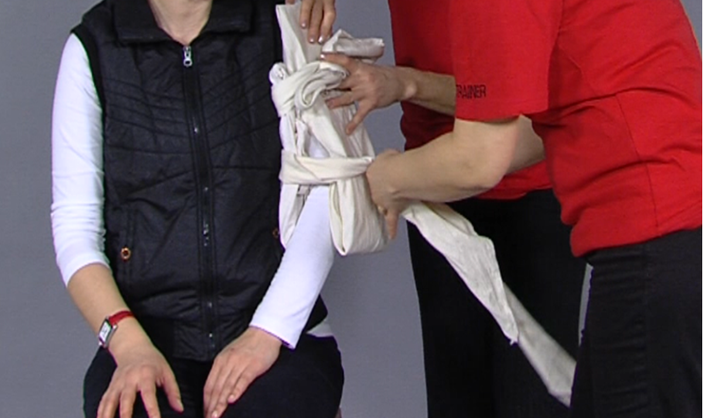
PAZI KEMİĞİ TESPİTİ

Slide 17
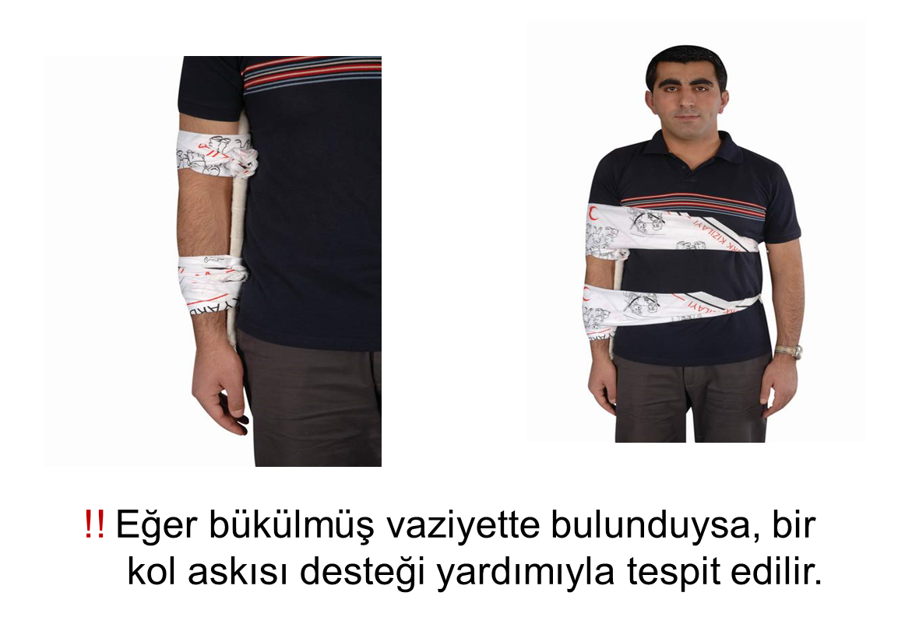
DİRSEK KIRIĞI TESPİTİ

Slide 18
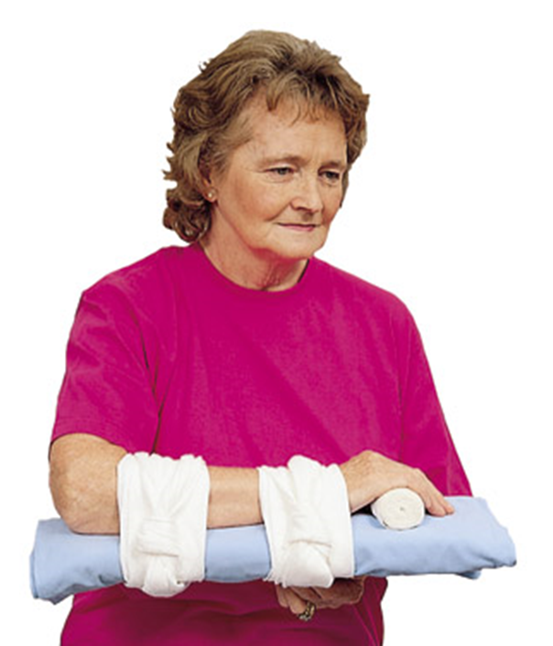
ÖN KOL /BİLEK KEMİĞİ TESPİTİ

Slide 19
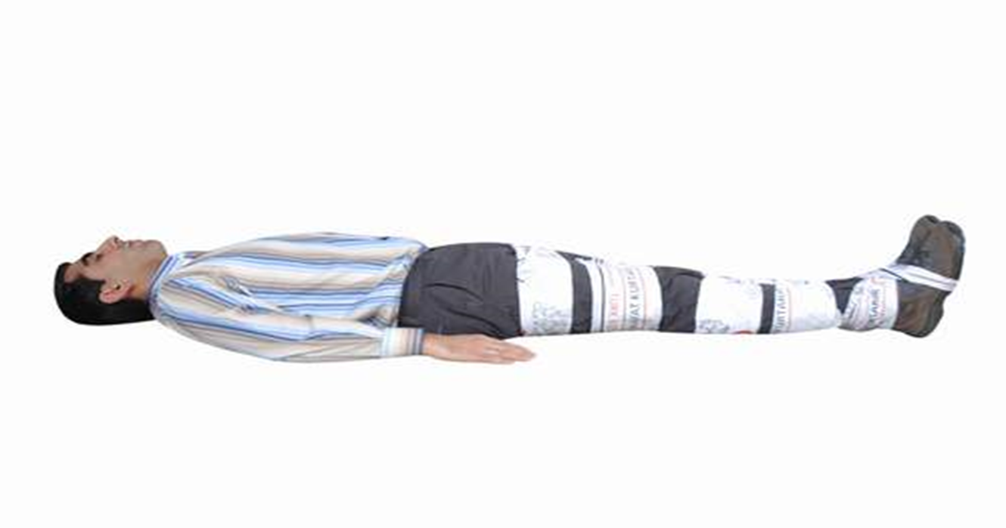
KALÇA KEMİĞİ KIRIĞI TESPİTİ

Slide 20
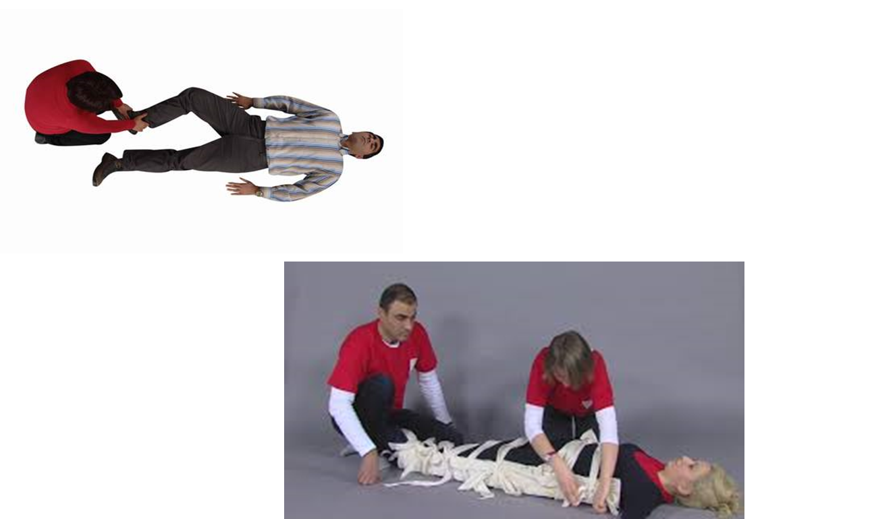
UYLUK KEMİĞİ KIRIĞI TESPİTİ

Slide 21
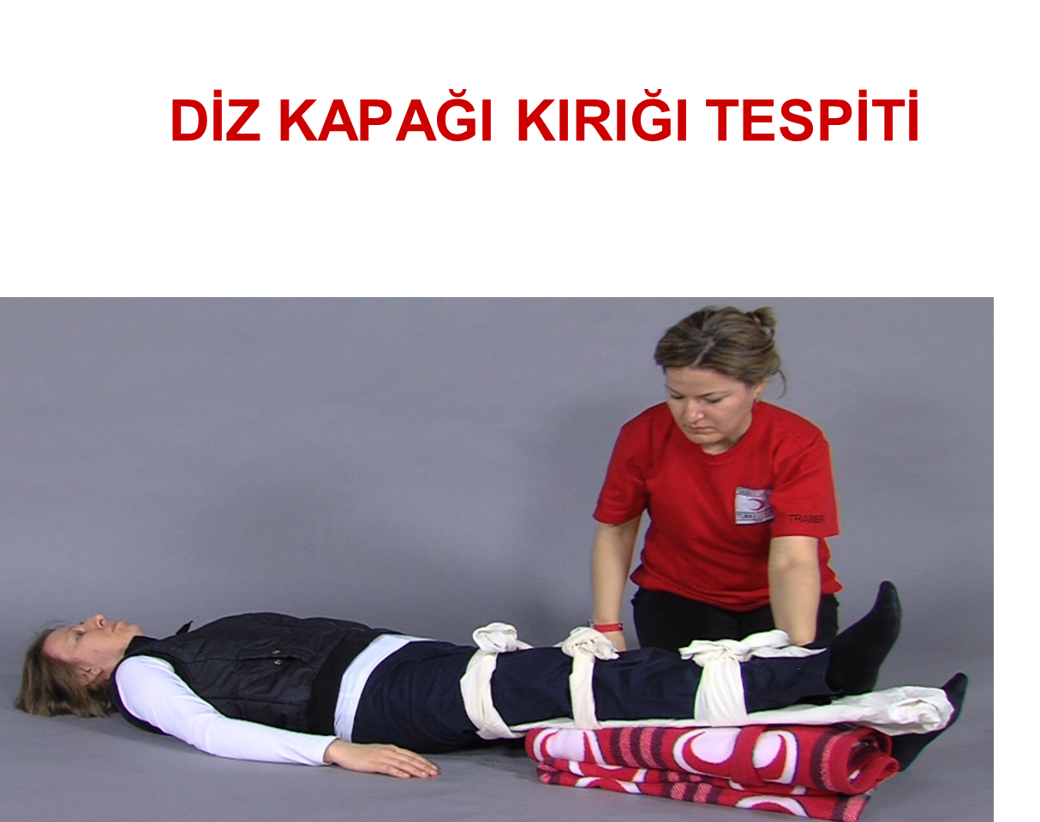
DİZ KAPAĞI KIRIĞI TESPİTİ

Slide 22
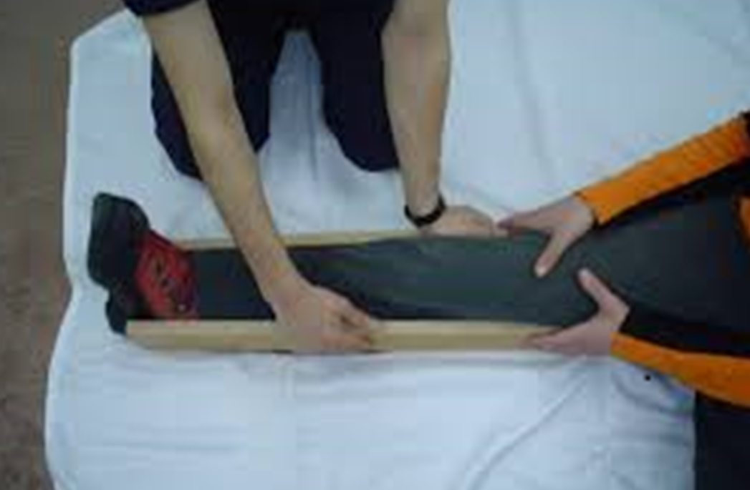
KAVAL KEMİĞİ KIRIĞI TESPİTİ

Slide 23
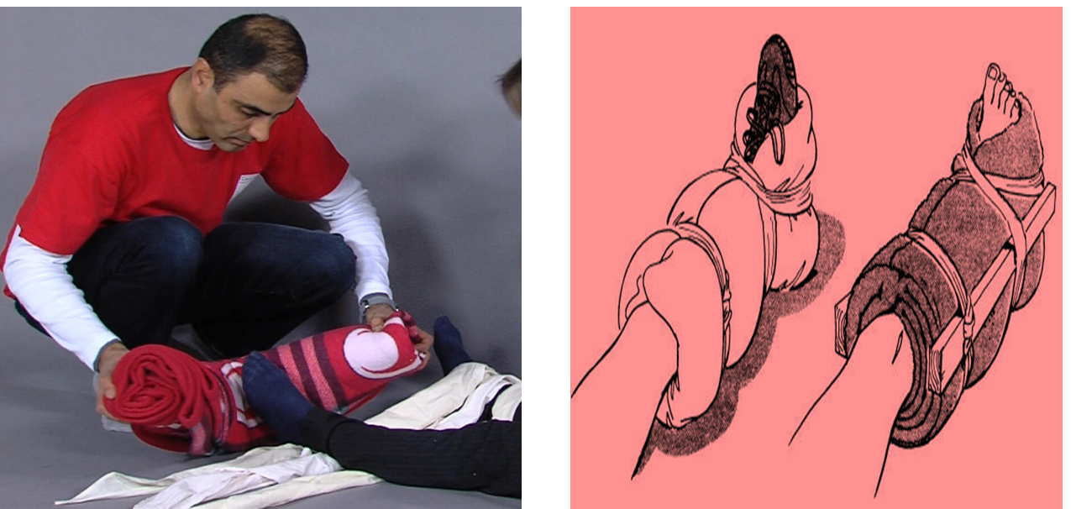
AYAK/AYAK BİLEĞİNİN TESPİTİ

Slide 24
